Slide 1
IP-guard产品功能简介

Slide 2
目录
IP-guard产品概述
1
IP-guard功能介绍
2
IP-guard解决方案
3
IP-guard系统架构
4

Slide 3
IP-guard是什么
Intellectual Property Guard
智力财产保护
IP-guard是一款内网安全管理软件
运用系统管理思想，充分利用操作审计、权限管控、文档加密等技术手段
全面解决信息安全、应用效率、系统管理等方面的内网安全难题
Notes:
今天跟大家培训我们的产品ip-guard，首先问个简单的问题，大家知道ip-guard中的英文ip是什么意思吗？为什么我们要把产品名称取为ip-guard呢？
ip-guard是英文intellectual property guard的缩写，中文意思就是“智力财产保护”，或者叫做“知识产权保护”，即希望通过ip-guard这个产品去保护企业的核心竞争力。
因此，IP-guard是一款内网安全管理软件，运用系统管理思想，充分利用操作审计、权限管控、文档加密等技术手段，全面解决信息安全、应用效率、系统管理等方面的内网安全难题。

Slide 4

IP-guard产品定位
核心定位
数据防泄密
桌面管理
辅助定位
系统运维
行为管理
Notes:
说到IP-guard，很多人的第一印象会认为这是一款行为管理软件、或者是一款桌面管理软件、或者是一款监控软件，没错，这些确实是IP-guard产品的部分功能，在某些项目中将IP-guard定位为行为管理、桌面管理、监控软件业无可厚非，这些也确实是IP-guard最显而易见的功能。

Slide 5
目录
IP-guard产品概述
1
IP-guard功能介绍
2
IP-guard解决方案
3
IP-guard系统架构
4

Slide 6















IP-guard功能模块
文档透明加密
文档操作管控
打印管控
设备管控
移动存储管控
即时通讯管控
邮件管控
网页浏览管控
流量管理
网络控制
应用程序管控
资产管理
远程控制
屏幕监视
基本模块
Notes:
今天跟大家培训我们的产品ip-guard，首先问个简单的问题，大家知道ip-guard中的英文ip是什么意思吗？为什么我们要把产品名称取为ip-guard呢？
ip-guard是英文intellectual property guard的缩写，中文意思就是“智力财产保护”，或者叫做“知识产权保护”，即希望通过ip-guard这个产品去保护企业的核心竞争力。
因此，IP-guard是一款内网安全管理软件，运用系统管理思想，充分利用操作审计、权限管控、文档加密等技术手段，全面解决信息安全、应用效率、系统管理等方面的内网安全难题。

Slide 7
基本模块

Slide 8
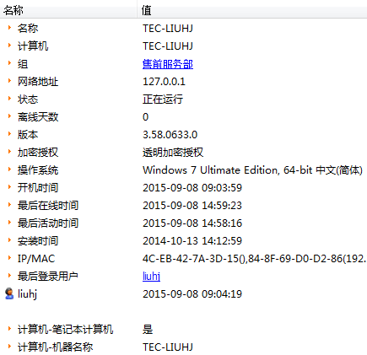

系统功能架构基础-必选模块
有效统计计算机基本信息
并可对计算机进行：
锁定、解锁、注销、关闭、重启及发消息
Notes:
首先第一个：基本模块
这个模块对客户来说是必选模块，它是整个IP-guard系统的基础框架

Slide 9
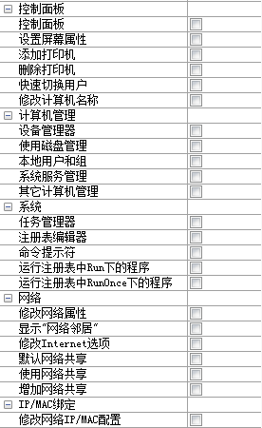
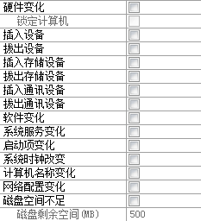
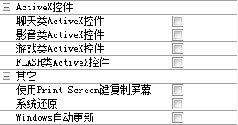
可控制30项系统功能的操作权限
支持14种系统报警

Slide 10
文档操作管控
Notes:
接下来，我们讲文档操作管控模块，那么我们先看下用户一般会存在哪些应用需求，或者说存在哪些问题。

Slide 11

应用需求
员工离职前，将有价值文档拷贝带离公司，却无从查证
共享服务器文档经常被有意或无意修改、删除，却无法复原
无法详细掌握公司文档流通情况，出现安全事故难于追溯

Slide 12



详细记录文档操作
创建
访问
移动
重命名
复制
修改
删除
文档全生命周期操作审计
（审计详尽而细致，实现对文档的有效追溯）
文档
复制
恶意篡改
删除
备份
离职前
文档复制、篡改、删除前进行备份
（既实现有效追溯、又防止文档被破坏）
Notes:
我们看下IP-guard的文档操作管控功能，
首先，IP-guard具备文档操作审计功能……
同时，对于文档被恶意篡改、删除的行为，IP-guard能够对文档进行备份……

Slide 13



限制文档使用权限
读取、修改
读取
设计人员
删除
人事部
设计图纸
限制文档的读取、修改、删除权限，既防止非授权访问导致机密扩散，
又避免文档被有意、无意破坏带来不必要的损失
Notes:
其次，IP-guard能够对文档的操作权限进行控制……

Slide 14
打印管控

Slide 15
打印管控-应用需求
公司敏感数据怀疑被打印带离公司，却苦于无证据
各种无关打印导致公司纸墨消耗非常大，严重浪费打印资源

Slide 16
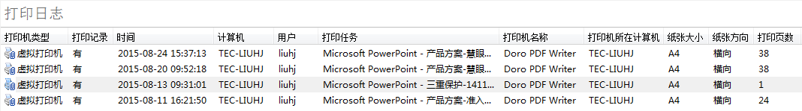
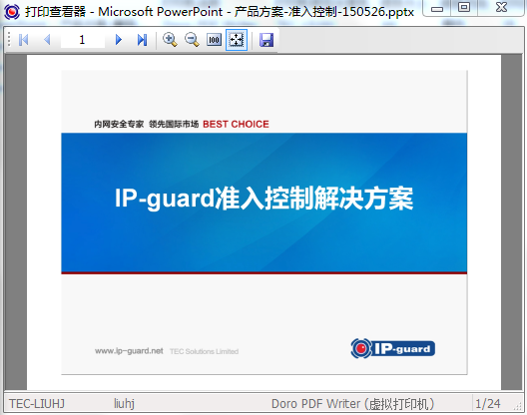
记录打印行为
详细记录每次打印行为（包括打印的时间、用户、文件名、页数等）
实现事后有据可查，防止打印泄密
备份
还可备份打印内容（JPG图片形式）
使得审计更有意义，不仅是一条记录

Slide 17







限制打印权限
限制可进行打印的应用程序
限制打印权限
普通打印机
防止敏感程序打印泄密
有效杜绝高性能打印导致资源浪费
彩色打印机
注意：
支持对 本地、网络、共享、虚拟打印机的使用权限进行控制

Slide 18
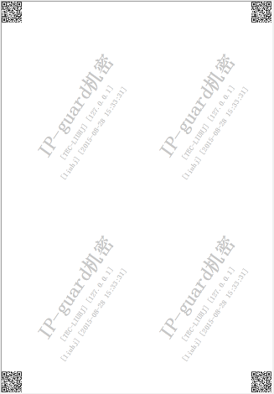

打印浮水印
文字/图片
自定义
浮水印
浮水印效果
二维码
浮水印类型
纸张上呈现出打印者计算机名、IP地址、用户名及打印时间，
从而对打印行为进行精确定位，实现有效追溯

Slide 19
设备管控

Slide 20

设备管控-应用需求
员工私连手机热点、WIFI网络，导致非法外联，逃离公司监管
员工私自连接刻录机、蓝牙及存储设备（如相机、手机等），存在泄密风险
虽然禁用了USB存储，但智能手机还是可以“便携设备”模式使用，存在安全风险

Slide 21
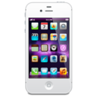


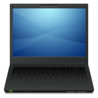

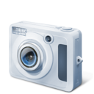

控制各类外设使用权限
禁止智能手机
禁止无线网卡
亮点：
细化USB设备的控制
支持各种外设的控制
支持按“ 设备描述”进行细、粒度控制
禁止私连wifi
禁止刻录
禁止映像设备
禁止蓝牙
……
禁止任何新设备

Slide 22
移动存储管控

Slide 23
移动存储管控-应用需求
访客U盘可随意接入电脑拷贝文件，存在安全隐患
内部人员可随意使用U盘拷贝数据，存在风险
公司U盘无意丢失，易造成敏感数据泄密
私人U盘可随意使用，存在病毒感染及泄密隐患

Slide 24





细化对U盘使用的控制
外盘外用
内盘内用
杜绝外来U盘随意接入，防止泄密
（注册管理，未注册U盘无法使用）
U盘仅限内部使用，防止丢失、带离泄密
（制成加密盘，仅限客户端识别）
公私兼用
专盘专用
隔离U盘公司数据，防止私用泄密
（文档拷入U盘加密）
限制U盘读、写权限及使用范围

Slide 25
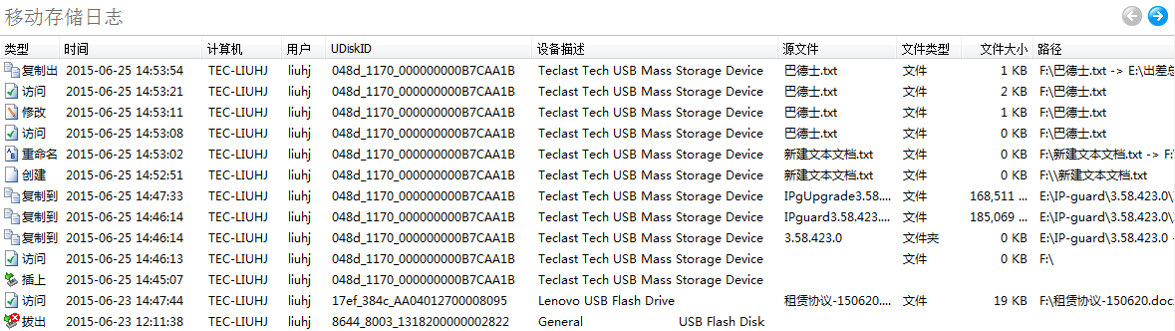
审计U盘使用情况
U盘插、拔审计
自动收集U盘信息
U盘文档操作审计
详尽的U盘操作审计，实现了对U盘的可视化管理，为事后追溯提供了有力依据

Slide 26
即时通讯管控

Slide 27

IM管控-应用需求
办公需使用QQ，但老板不清楚员工是在谈业务还是在私人聊天
聊天（包括截图、传文件）很容易将敏感信息有意或无意泄露出去，如何防止？

Slide 28
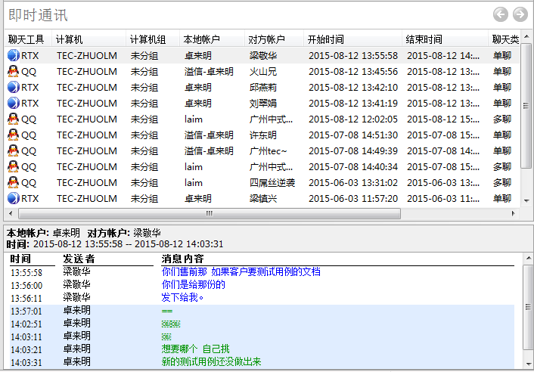
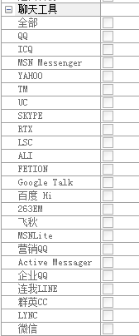
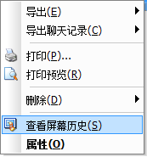
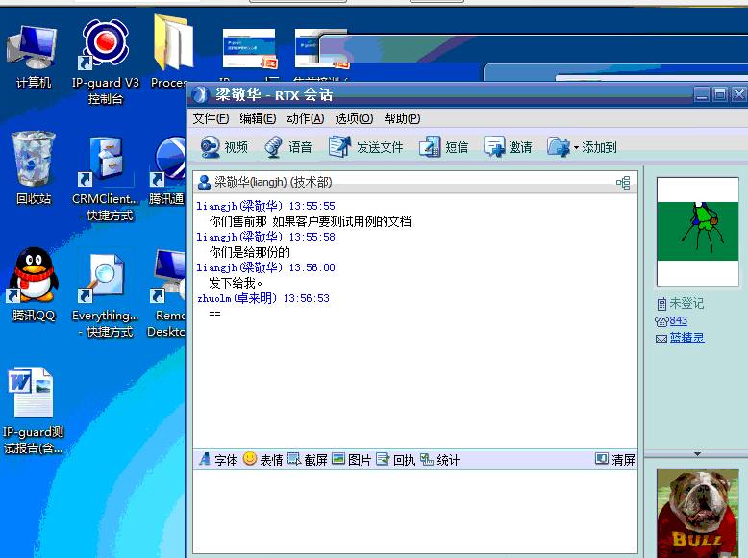
审计聊天内容
右键
详细记录聊天内容，支持20多种聊天工具的审计，并可直接调出聊天屏幕历史，直观展现聊天画面，实现事后追溯。

Slide 29





限制IM外发文件
禁止外传
敏感文档
有效防止信息泄密
允许外传
开启备份，实现事后追溯
普通文档
工作时间只允许使用工作QQ，提高工作效率

Slide 30
邮件管控

Slide 31

邮件管控-应用需求
怀疑员工通过邮件泄密，却无从查证
虽然配置了企业邮箱，但员工依然喜欢使用私人邮箱外发邮件，公司无法掌握邮件外发情况

Slide 32
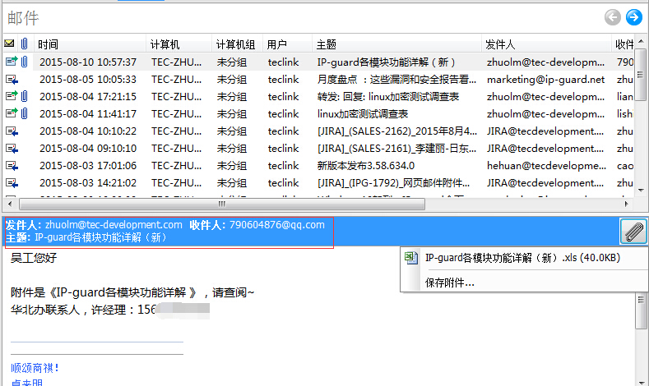
审计邮件收发
有效记录外发邮件的收/发件人、主题、正文内容及附件
支持标准邮件、exchange邮件、网页邮件、lotus邮件的审计

Slide 33



规范邮件外发
通过收/发件人、主题、附件名、邮件大小等进行过滤
规范邮件外发
实现强制抄送，防止邮件泄密
部门经理

Slide 34
网页浏览管控

Slide 35

网页浏览管控-应用需求
员工上班期间无节制的看新闻、视频、刷微博，访问色情网站等，严重影响工作效率
员工私连wifi网络、手机热点进行上网，逃离公司监管

Slide 36

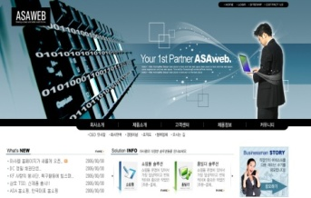
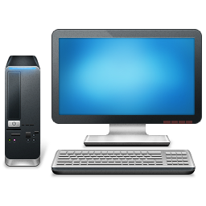





过滤无关网站
授权网站
（如：*baidu*）
工作无关网站
（黑名单）
休息时间
允许访问新闻、娱乐类网站
实现人性化管理

Slide 37
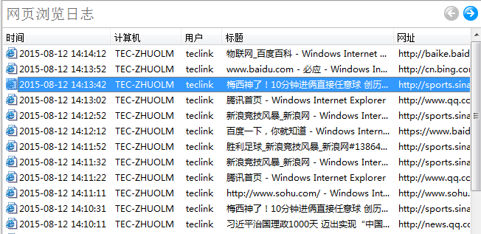
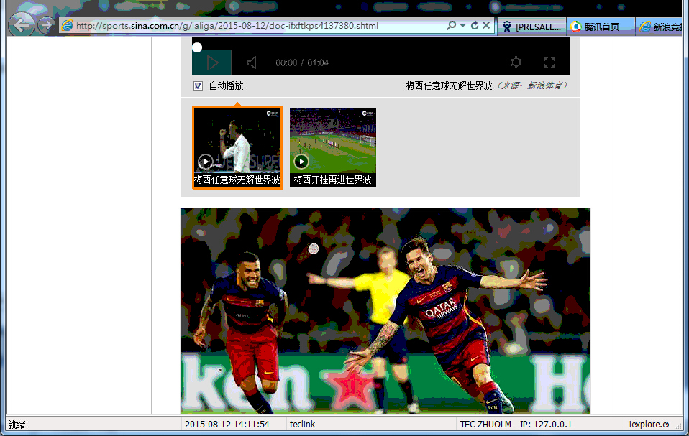
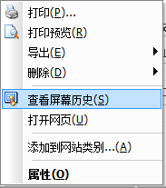
记录网页访问历史
右键
有效记录终端浏览网页的标题、网址、时间等信息，并可调出屏幕历史，直观展现被访问网站的详细画面，实现有效追溯

Slide 38
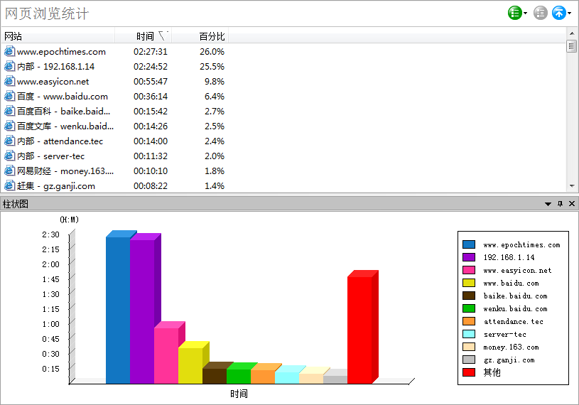
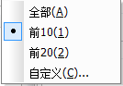
统计网站访问排名
通过图表形式，直观统计用户访问网站的时间及排名，可为用户的工作绩效提供参考

Slide 39
流量管理

Slide 40
流量管理-应用需求
各种在线视频、BT下载、P2P应用的滥用，严重占用带宽资源，影响正常业务的开展

Slide 41



流量管理
业务办公 不限制
非业务下载
限速40K
休息时间
提高视频、下载网速（80K）
可按端口、网络地址、流量方向、时间等对用户流量进行合理限制，既保证正常业务带宽资源，又可实现人性化的管理。

Slide 42
网络控制

Slide 43

网络控制-应用需求
内部服务器经常被无关人员访问，导致敏感信息扩散，如何防止？
限制员工工作时间不能访问互联网
经常有非授权计算机接入网络，却无法发现

Slide 44
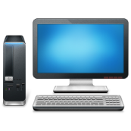



限制终端网络访问权限
内部网络
访问权限
普通区域
行政部
敏感区域
研发部
客户端
外来PC禁止访问内部合法客户端
可按端口、网络地址、通讯方向等对终端的网络访问权限进行控制，规范网络访问行为，防止非授权的网络访问导致信息泄密。

Slide 45
应用程序管控

Slide 46
应用程序管控-应用需求
员工上班期间无节制的炒股、看新闻视频、聊天等，严重影响工作效率
老板无法了解员工每天的工作情况

Slide 47







限制无关应用程序的使用
办公类程序
工作无关程序
（黑名单）
休息时间
放开非办公类程序使用权限
实现人性化管理
支持按进程、应用程序分类（特征值）方式控制应用程序使用，规范员工行为，提高工作效率；并可分时段控制，实现人性化管理。

Slide 48
控制应用程序的安装及卸载
OA、ERP、Office等办公软件
禁止卸载
游戏、炒股、影音等工作无关软件
禁止安装
通过对软件的安装、卸载进行限制，实现桌面应用程序的标准化管理

Slide 49
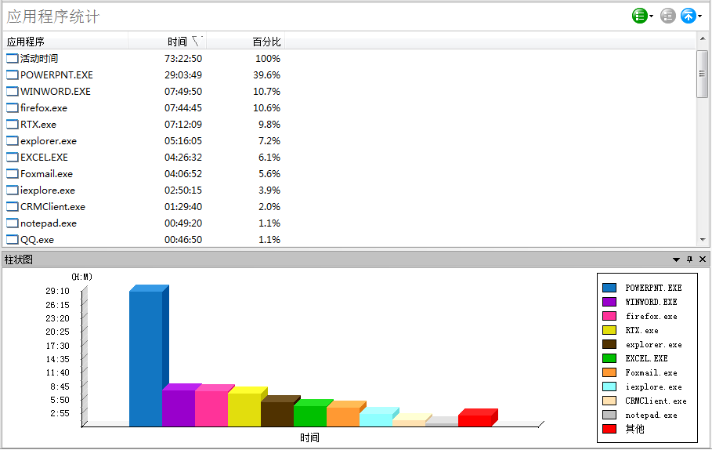
统计应用程序使用情况
多纬度统计应用程序使用时间及百分比，并以图表形式展现，工作效率一目了然

Slide 50
资产管理

Slide 51
资产管理-应用需求
企业规模大，PC数量多，资产难于统一盘点
员工偷换公司资产（如内存、硬盘等），却无从查证
员工安全意识参差不齐，经常出现系统补丁未及时更新
部署新软件时，需要人为安装，效率低下，无法统一分发安装

Slide 52
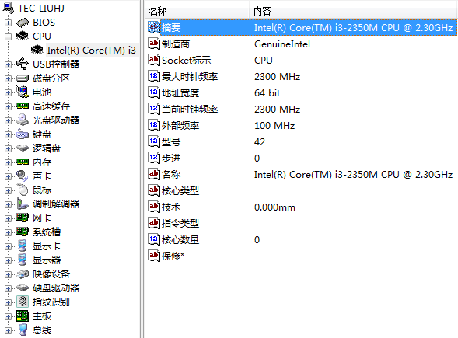
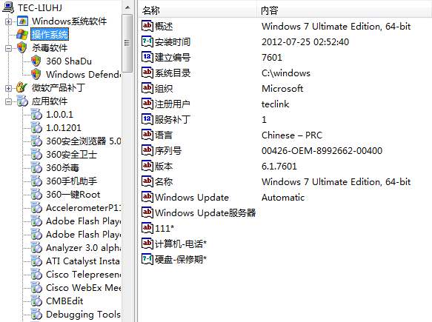
资产管理
自动检测软、硬件资产信息
支持软硬件变更检测及报警
支持软硬件信息自定义查询

Slide 53
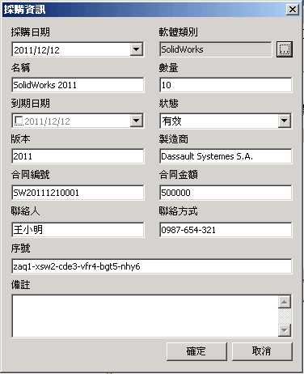
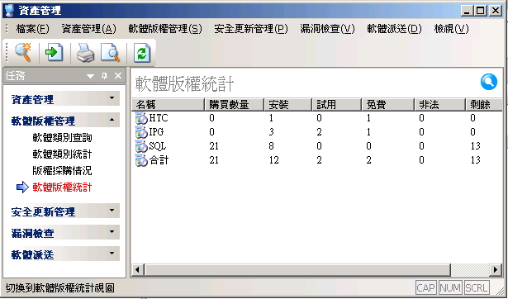
版权管理
自动收集版权信息
版权采购信息一目了然
自动统计软件版权，有效消除盗版软件使用带来的法律风险

Slide 54
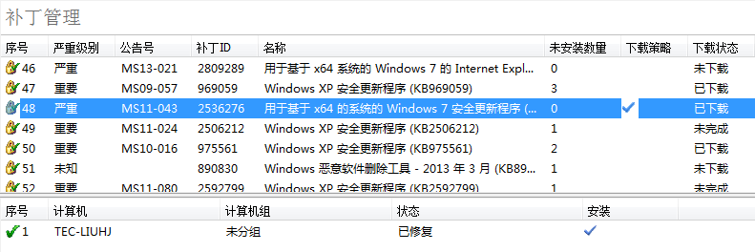

补丁管理
对windows系统补丁进行统一检测、安装
支持“计算机模式”及“补丁模式”

Slide 55



软件分发
安装软件
软件分发
脚本执行
支持exe、bat、msi等格式
支持断点续传
派发文件

Slide 56
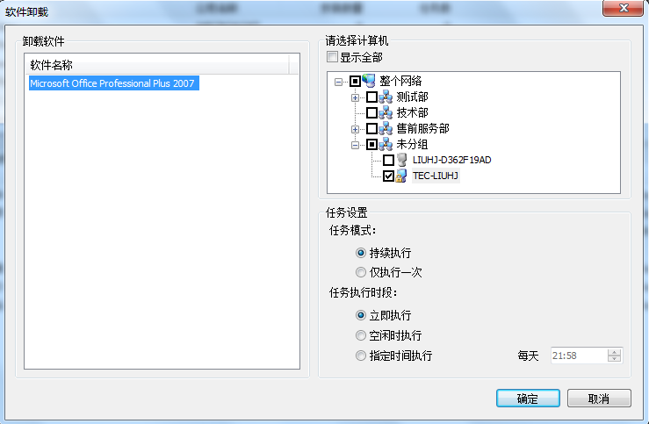
软件卸载
可对软件进行批量卸载，支持“软件模式”与“计算机模式”

Slide 57
远程控制

Slide 58
远程控制-应用需求
IT维护人员每天东奔西跑，花费大量精力在简单的维护工作上，效率低下，如何提高维护效率？

Slide 59
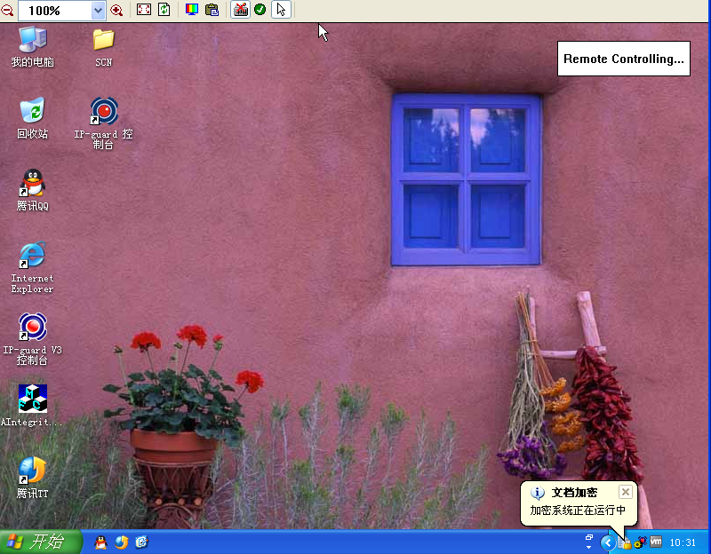

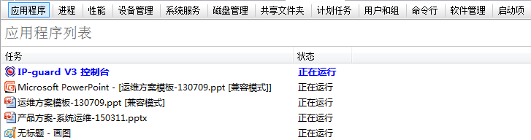
远程协助及维护
远程协助
远程维护

Slide 60
屏幕监视

Slide 61
屏幕监视-应用需求
单纯的日志审计不够直观，如何更加直接查看终端员工的桌面行为？
如何真实回放用户泄密时的场景？

Slide 62
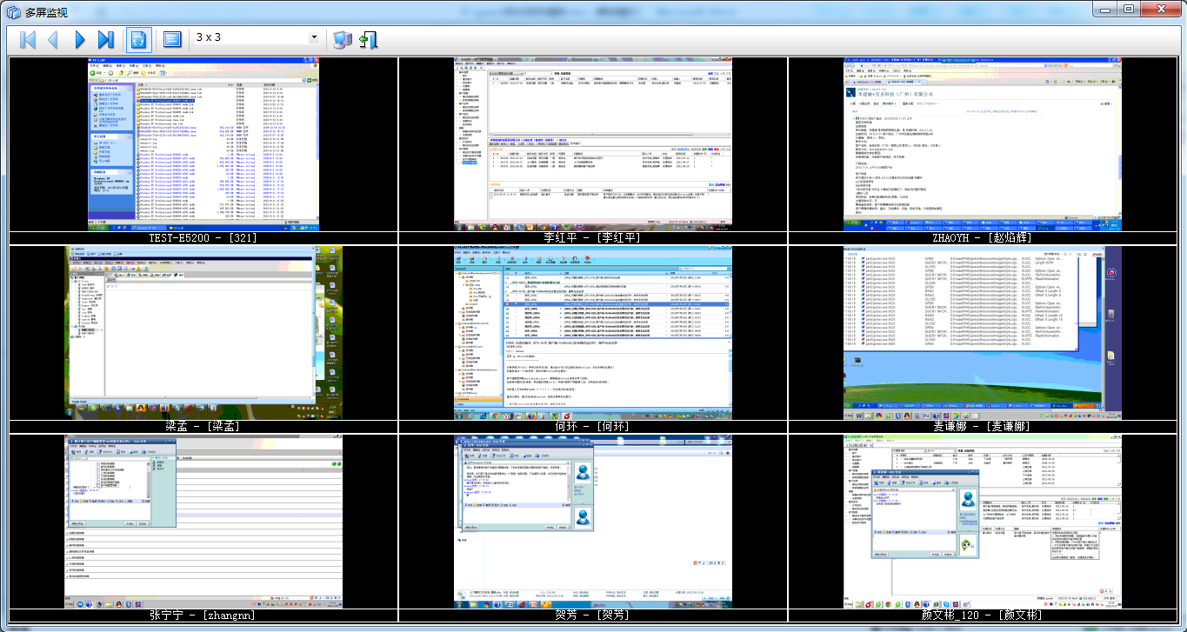

实时屏幕监视
可实时、多屏（最大16屏）查看网内PC屏幕画面
支持自动轮播各终端屏幕画面
支持Citrix/微软Terminal等多使用者联机应用

Slide 63

屏幕历史记录
可针对应用程序设置屏幕记录频率，进行屏幕记录
超省空间！
每小时只要4~6MB
储存容量
(每15秒记录一次)
可将屏幕历史记录转换成视频（WMV格式）进行播放
WMV

Slide 64
文档透明加密

Slide 65
文档加密-应用需求
敏感信息一旦被有意或无意带离公司，将造成巨大损失，如何从根源上预防？

Slide 66









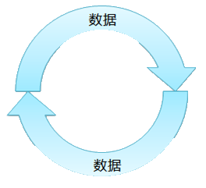



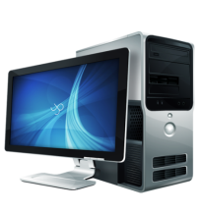










加密效果
持续受控使用
内部透明使用
非法/越权使用
乱 码
非法人员窃取
合法离网脱机
离职人员拷贝
合法
出口
非法
出口
明文外发
非法外联泄密
系统漏洞泄密
应用系统
内容不当行为
密文外发
支持Winodws、Linux、MAC系统透明加密
支持Android、iOS查看加密文档

Slide 67







权限管理
如何实现敏感数据仅限于部门内部流通？
如何区分部门领导与普通员工的文档访问权限？
通过划分安全区域、设置文档密级，建立分部门分级别的保密机制
经理
秘密
经理
秘密
销售部
财务部
员工
内部

Slide 68

出差办公
如何确保出差人员能够正常使用加密文档？
如何确保出差人员加密文档的安全？
正常办公
申请离线授权
授予离线策略
安全密码
离线策略登录
确保离线
文档安全
经理
员工

Slide 69


对外交互
如何将加密文档外发给客户？
如何防止接收者对外发文档做二次泄密？
明文外发
申请解密（或直接解密）
邮件白名单解密
密文外发
转换成外发格式文件（如.exe/.oeax）
限制外发文件的权限（复制、编辑、打印、截屏、打开次数、查看时限、打开密码等），防止二次泄密

Slide 70




灾备机制
加密系统崩溃如何处理？
加密文档损坏、无法解密，如何应对？
硬件灾备
网络灾备
文档灾备
安装备用服务器
（可装多个）
预设容灾时间
虚拟缓冲技术
明文备份服务器
IP-guard服务器
IP-guard备用服务器
IP-guard服务器
IP-guard备份服务器

Slide 71
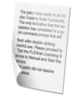
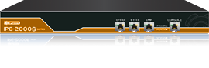









安全网关-保护应用系统数据安全
合法用户登录下载泄密
非法用户访问下载泄密
文档服务器
ERP服务器
OA服务器
实现“上传解密、下载加密”
服务器、终端操作不变
有效防止信息泄密
安全网关
方案特点
客户端
客户端
控制台
虚拟化终端
客户端
非法客户端

Slide 72
目录
IP-guard产品概述
1
IP-guard功能介绍
2
IP-guard解决方案
3
IP-guard系统架构
4

Slide 73


解决方案的定义
—— 客户需求与产品功能集合的最大化
客户要的不是产品，而是解决他们的问题
不是一味卖产品，而是以产品为导向做服务

Slide 74
IP-guard三大解决方案
信息防泄密
行为管理
系统运维
捍卫智力成果
保护核心竞争力
提升IT资源利用率
提高工作效率
降低人力成本
提升IT管理价值

Slide 75
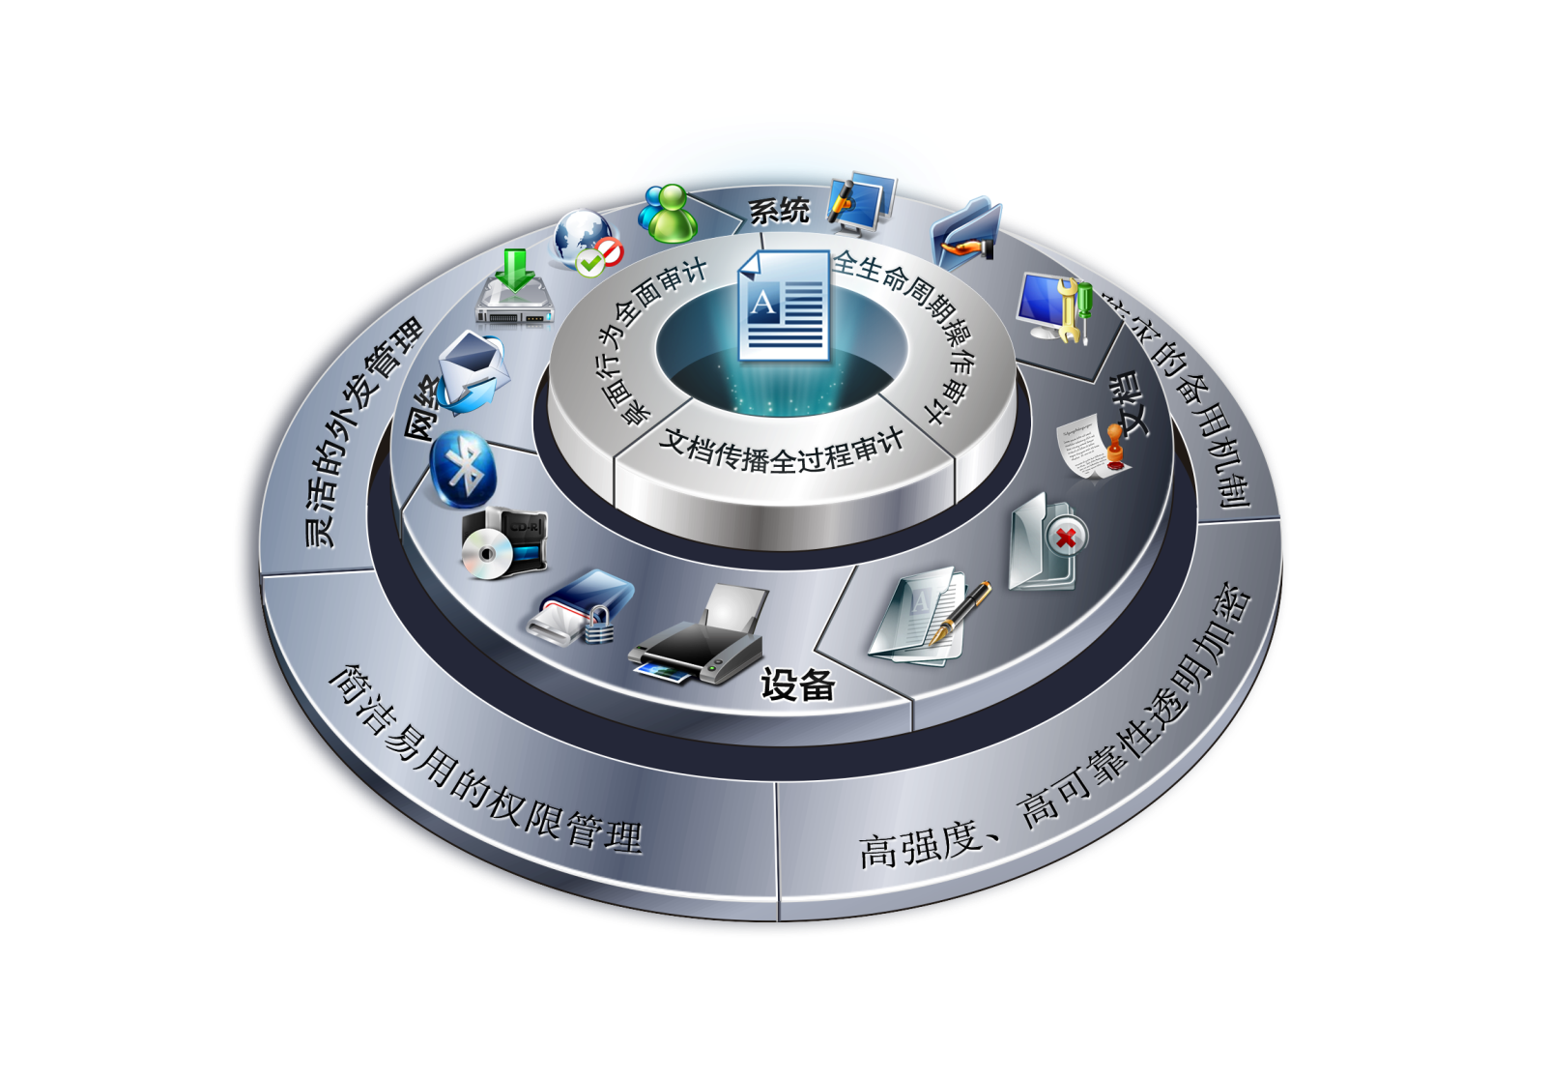
信息防泄密-三重保护方案
第一重：详尽细致的 流程审计
知道发生了什么
第二重：全面严格的 权限管控
让机密拿不走
第三重：安全稳定的 文档加密
拿走了也不怕

Slide 76









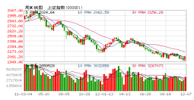


行为管理方案
上网行为
聊天行为
无关应用
其他行为

Slide 77

系统运维方案
资产管理
版权管理
漏洞管理
补丁管理
软件分发
卸载管理
远程控制
远程维护

Slide 78

IP-guard方案特点
量体裁衣
方案多样
实现灵活
完美扩展

Slide 79
目录
IP-guard产品概述
1
IP-guard功能介绍
2
IP-guard解决方案
3
IP-guard系统架构
4

Slide 80


IP-guard组成部分
存储系统数据
管理系统策略
服务器
客户端
控制台
执行系统策略
收集数据
查看系统数据
制定管理策略

Slide 81



IP-guard系统部署
……
客户端
IP-guard
子服务器
客户端
Internet
VPN
分支机构
分支机构
……
客户端
控制台
IP-guard服务器

Slide 82
系统环境要求
 | 计算机环境要求
服务器 | 操作系统 | Windows 2000以上全系列（含32/64位）
 | 数据库 | Microsoft SQL server 2005/2008/2012/2014
 | 最低配置 | Intel Pentium D/2G内存/100G可用硬盘空间
控制台 | 操作系统 | Windows 2000以上全系列（含32/64位）
 | 最低配置 | Intel Pentium 4/1G内存/10G可用硬盘空间
客户端 | 操作系统 | Windows 2000以上全系列（含32/64位）
 | 最低配置 | Intel Pentium 4/1G内存/10G可用硬盘空间

Slide 83
总结：IP-guard十大优势
国际化品牌
多语言版本
功能强大
性能稳定
实现灵活
细粒度好
部署简便
界面友好
本地化服务
二次开发

